Slide 1

RANCANG BANGUN PENDATAAN STOK DAN FAKTUR PENJUALAN OBAT BERBASIS WEB DI PT PANGESTU FARMINDO MULIATAMA Brilliant Sukma Mahardika 311310005
SEMINAR PRAKTIK KERJA LAPANGAN
PROGRAM STUDI TEKNIK INFORMATIKA FAKULTAS SAINS DAN TEKNOLOGI UNIVERSITAS MA CHUNG MALANG, 17 JULI 2018
PEMBIMBING:
Romy Budhi Widodo, M.T., M.Pd
PENGUJI:
Hendry Setiawan, ST., M.Kom.

Slide 2
BAB 1 PENDAHULUAN

Slide 3
Latar Belakang
Tampilan yang tidak diperbarui, kurang nyaman dilihat (peletakan tombol, peletakan bagan, dan peletakan tulisan.
Struktur sistem informasi yang sulit dipahami.
Tidak bisa diinputkannya kode obat dari Badan POM.

Slide 4
Identifikasi Masalah
Sistem informasi barang yang tidak mendapat pembaruan.
Sistem informasi barang yang tidak terstandarisasi.
Sistem informasi barang yang kurang mudah dan nyaman digunakan.

Slide 5
Batasan Masalah
Sistem informasi dibangun dengan teknologi HTML, CSS, PHP, JavaScript, JQuery, Bootstrap, dan MySQL.
Bagian yang dikerjakan adalah sistem User, sistem pendataan stok obat, order obat yang diterima, dan faktur penjualan obat.
Sistem User meliputi sistem Admin dan Customer.

Slide 6
Rumusan Masalah
Bagaimana merancang sistem informasi pendataan stok dan faktur penjualan obat yang baik dan terstandarisasi sesuai kebutuhan dan kewajiban (dari pemerintah) perusahaan berbasis Web.

Slide 7
Tujuan
Merancang sistem informasi pendataan stok dan faktur penjualan obat yang baik dan terstandarisasi sesuai kebutuhan atau kewajiban (dari pemerintah) perusahaan sehingga proses kerja perusahaan dapat berjalan dengan baik, efektif, dan efisien.

Slide 8
Manfaat
Bagi Universitas Ma Chung, khususnya Program Studi Teknik Informatika dapat mempersiapkan lulusan yang lebih kompeten dan siap kerja dengan bekal pengalaman dan proses pembelajaran selama proses Praktik Kerja Lapangan.
Bagi PT Pangestu Farmindo Muliatama, program menjadi lebih terstandarisasi dan mempermudah proses pendataan stok ataupun penjualan obat.
Bagi mahasiswa dapat menerapkan ilmu pengetahuan yang sudah dipelajari di perkuliahan untuk membuat program, sehingga dapat meningkatkan kemampuan pemrograman dan pengalaman pembuatan program.

Slide 9

BAB 2 GAMBARAN UMUM PERUSAHAAN

Slide 10
PT Pangestu Farmindo Muliatama
Nama : PT Pangestu Farmindo Muliatama.
Alamat : Jalan Raya Langsep No 56, Malang, Jawa Timur.
Bidang : Pedagang Besar Farmasi (PBF).
Resmi berdiri : 19 April 2000.

Slide 11
Skema organisasi Pedagang Besar Farmasi (PBF) PT Pangestu Farmindo Muliatama:
Pimpinan utama : Bapak Kuswandi
Apoteker penanggung jawab : Ibu Aprilia Sudi Rizkiyani, S.Farm.
APT
Kepala bagian logistik : Bapak Yhovan Agus S.
Kepala bagian personalia : Ibu Fifi Ayu A.
Kepala bagian administrasi dan keuangan : Ibu Ruly Hartiningrum.
Kepala bagian pemasaran : Bapak Arief.

Slide 12
Tugas Organisasi
Bagian logistik bekerja mulai dari pengaturan barang datang, hingga pengorganisasian barang yang didistribusikan ke customer.
Bagian personalia bekerja mengatur Sumber Daya Manusia (SDM) yang ada di perusahaan.
Bagian administrasi dan keuangan bekerja mengatur omset masuk dan uang yang keluar untuk pembelian.
Bagian pemasaran bekerja mengatur pemasaran obat yangdipasarkan/ditawarkan ke customer.

Slide 13
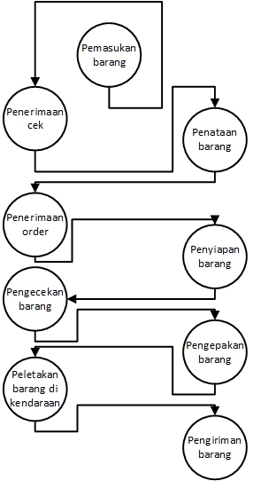
Mekanisme Penjualan Obat

Slide 14
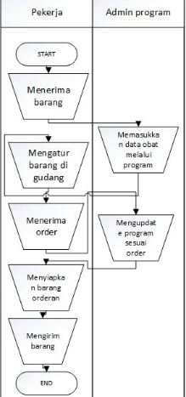
Sistem Pendataan dan Penjualan

Slide 15
BAGIAN 3 TINJAUAN PUSTAKA

Slide 16
Cara Distribusi Obat yang Baik
Organisasi Manajemen dan Personalia
Kebersihan
Bangunan
Peralatan
Sistem Komputer
Kualifikasi dan Validasi
Kualifikasi Pemasok
Kualifikasi Pelanggan

Slide 17
Cara Distribusi Obat yang Baik
Penerimaan Obat
Penyimpanan
Pemisahan Obat dan/atau Bahan Obat
Pemusnahan obat dan/atau Bahan Obat
Pengambilan Obat
Ekspor dan Impor Obat
Keluhan Obat
Obat dan/atau Bahan Obat Kembalian
Transportasi dan Produk dalam Transit

Slide 18
Tinjauan Pustaka
Web Page
Hyper Text Markup Language atau yang lebih dikenal dengan singkatan HTML
Cascading Style Sheet atau yang dikenal dengan CSS

Slide 19
Tinjauan Pustaka
PHP Hypertext Preprocessor atau yang disingkat PHP
MySQL
JavaScript
Bootstrap
Jquery

Slide 20
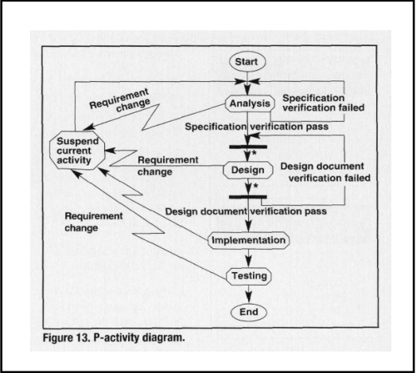
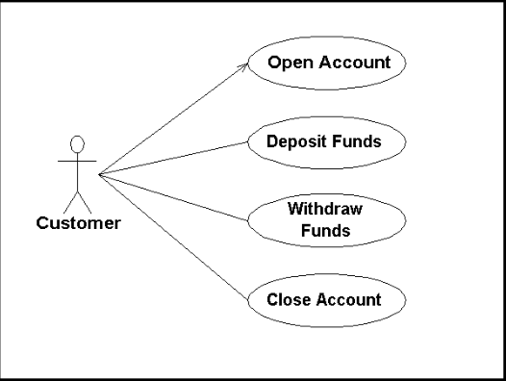
Tinjauan Pustaka
Flowchart
Use case diagram
Activity diagram
DFD

Slide 21
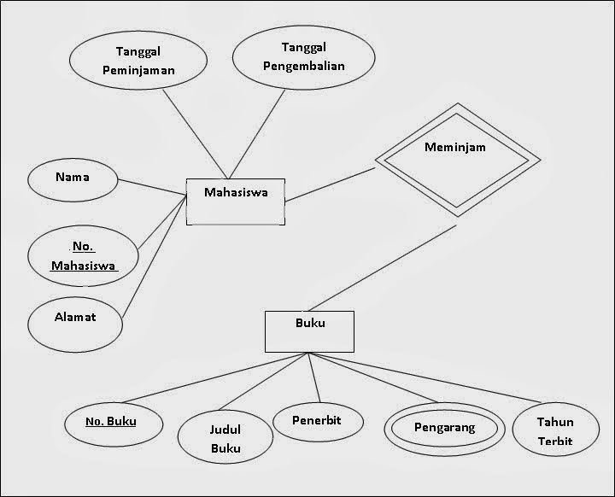
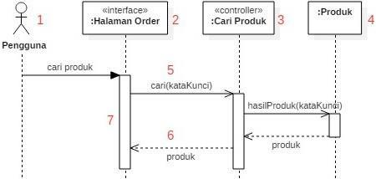
Tinjauan Pustaka
Entity Relationship Diagram atau yang disingkat ERD
Sequence diagram

Slide 22
BAGIAN 4 HASIL DAN PEMBAHASAN

Slide 23
Sistem yang digunakan
Sistem Operasi : Microsoft Windows 7 Ultimate
XAMPP php versi 5.5.30
Sublime text 3
Google Chrome 65

Slide 24
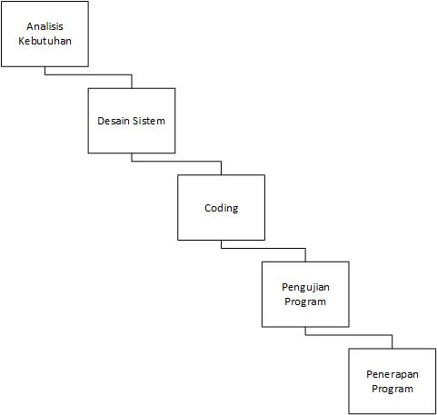
Proses pengerjaan

Slide 25
Analisis Kebutuhan
Cukup rumitnya sistem program untuk dipahami karyawan baru.
UI yang kurang user-friendly dengan kombinasi warna yang ketinggalan zaman dan tidak nyaman dilihat.
Sulitnya pencarian history atau penjualan yang sudah pernah dilakukan.
Tidak terstandarisasinya program yang ada (mis: tidak ada kolom kode obat dari BPOM).

Slide 26
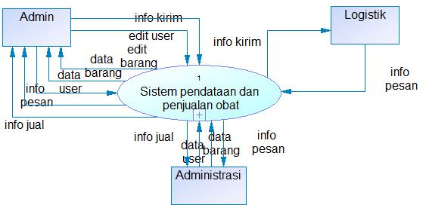
Desain Sistem

Slide 27
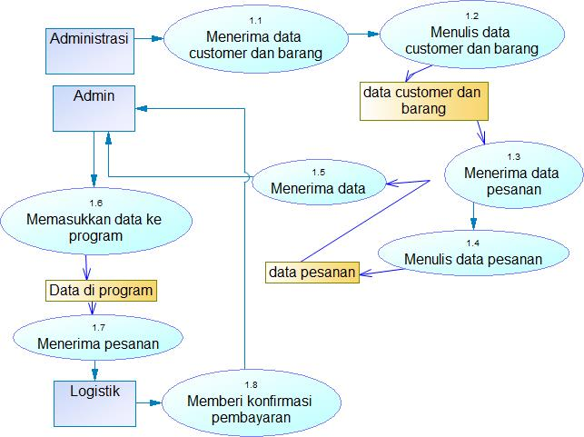
Desain Sistem

Slide 28
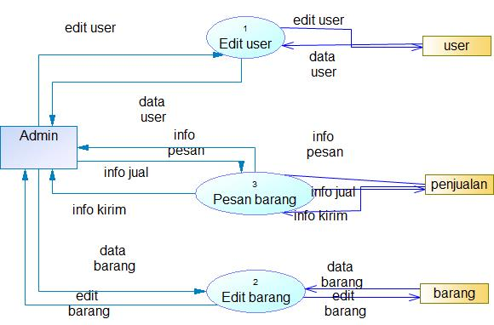
Desain Sistem

Slide 29
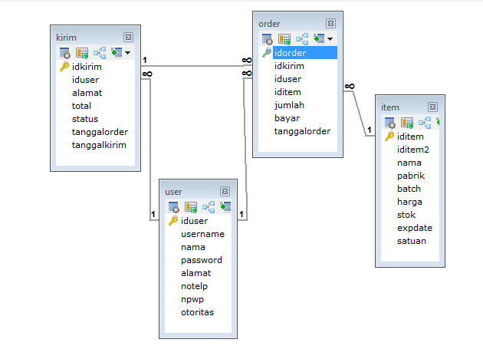
Sistem Basis Data

Slide 30
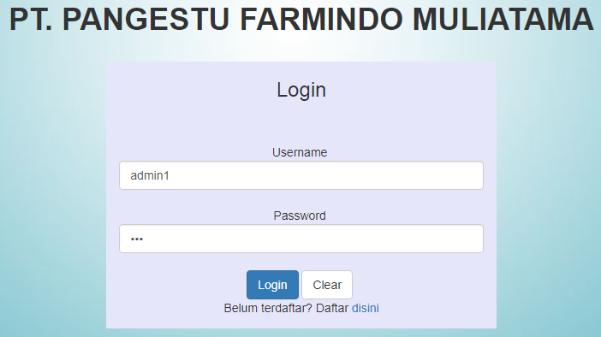
Antarmuka dan kegunaan

Slide 31
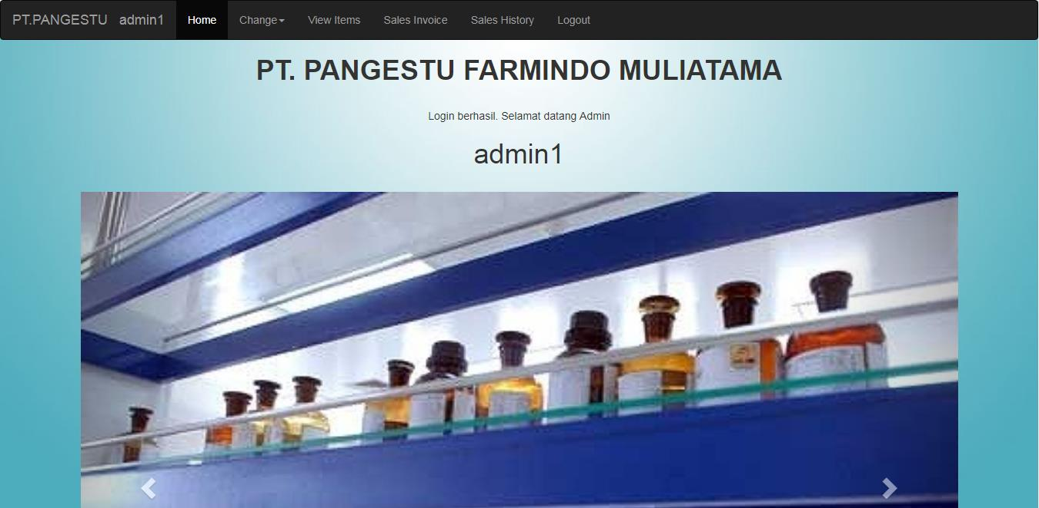
Antarmuka dan kegunaan

Slide 32
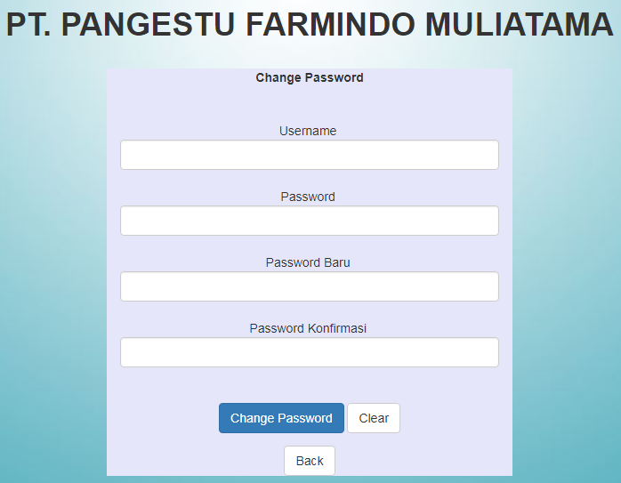
Antarmuka dan kegunaan

Slide 33
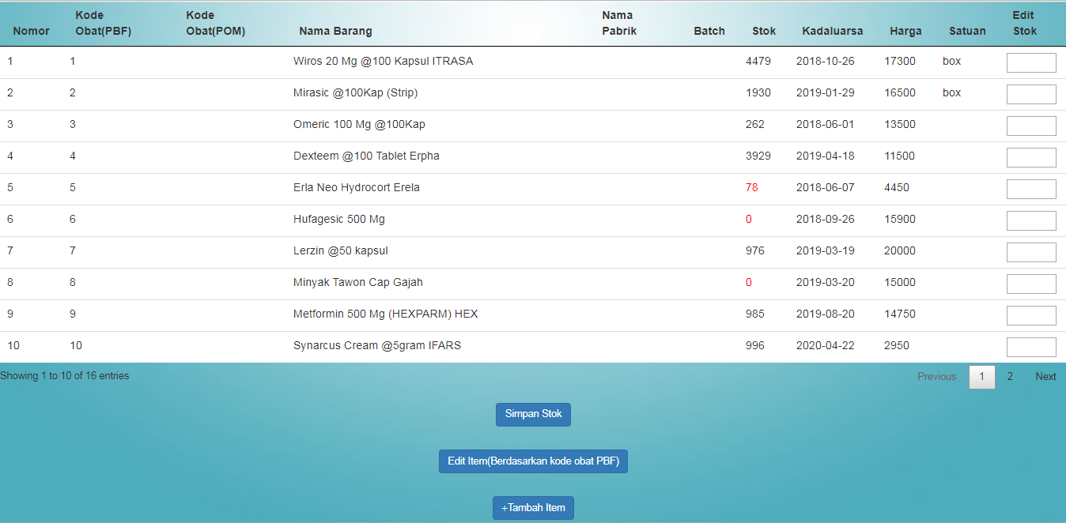
Antarmuka dan kegunaan

Slide 34
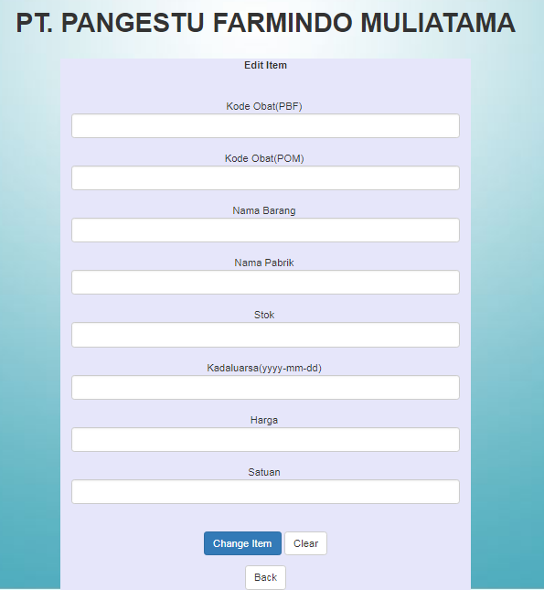
Antarmuka dan kegunaan

Slide 35
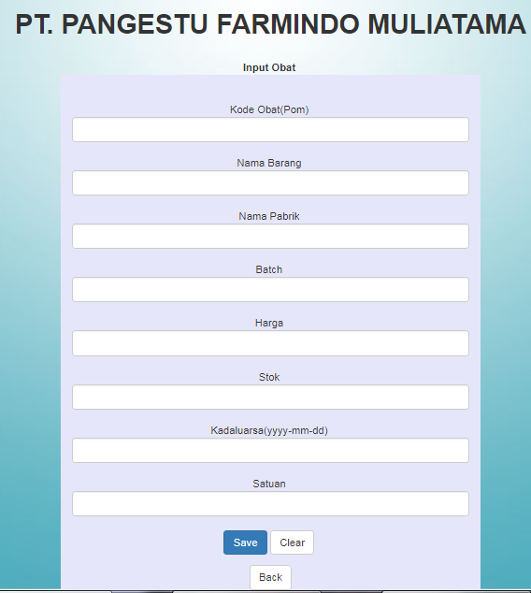
Antarmuka dan kegunaan

Slide 36
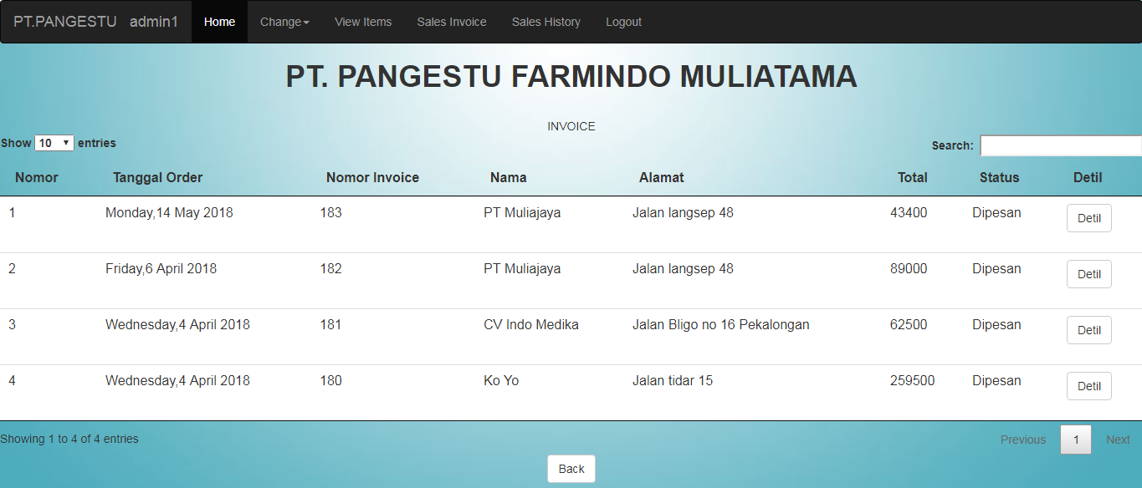
Antarmuka dan kegunaan

Slide 37
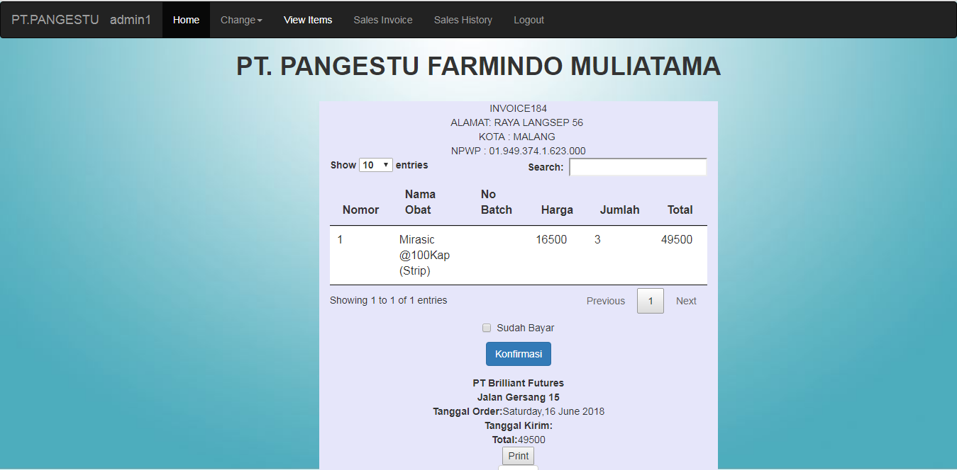
Antarmuka dan kegunaan

Slide 38
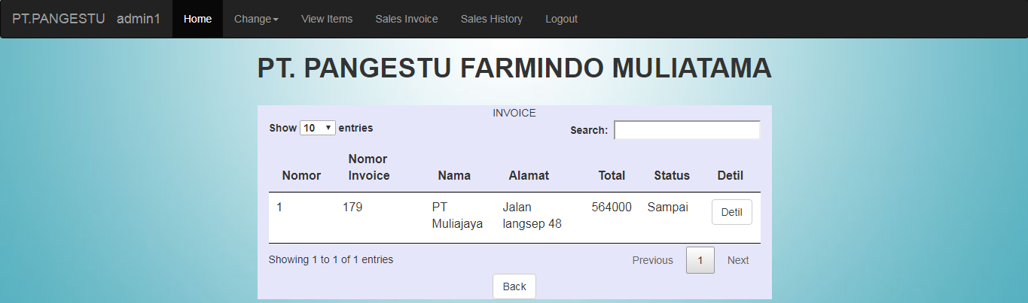
Antarmuka dan kegunaan

Slide 39
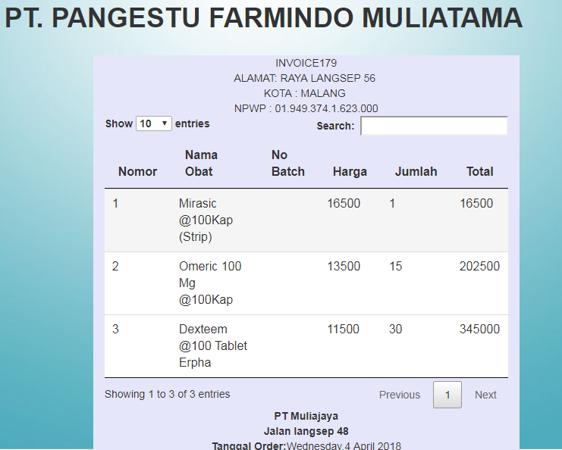
Antarmuka dan kegunaan

Slide 40
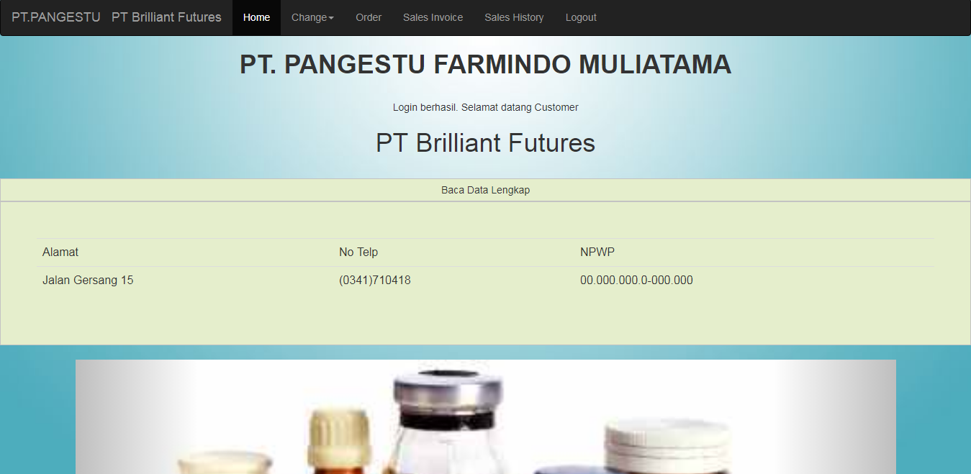
Antarmuka dan kegunaan

Slide 41
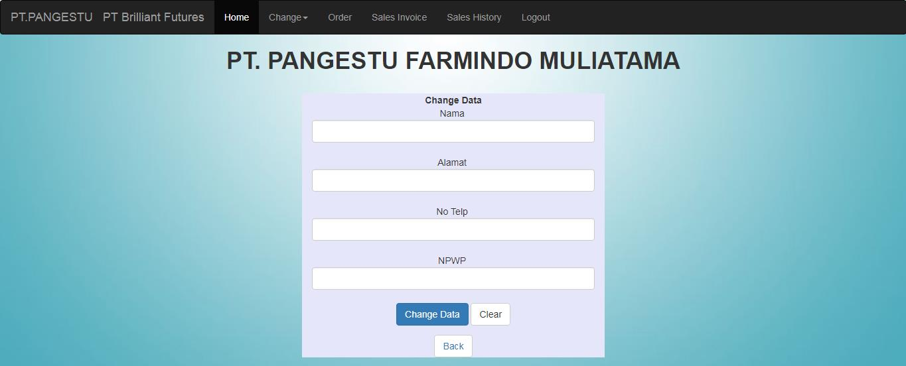
Antarmuka dan kegunaan

Slide 42
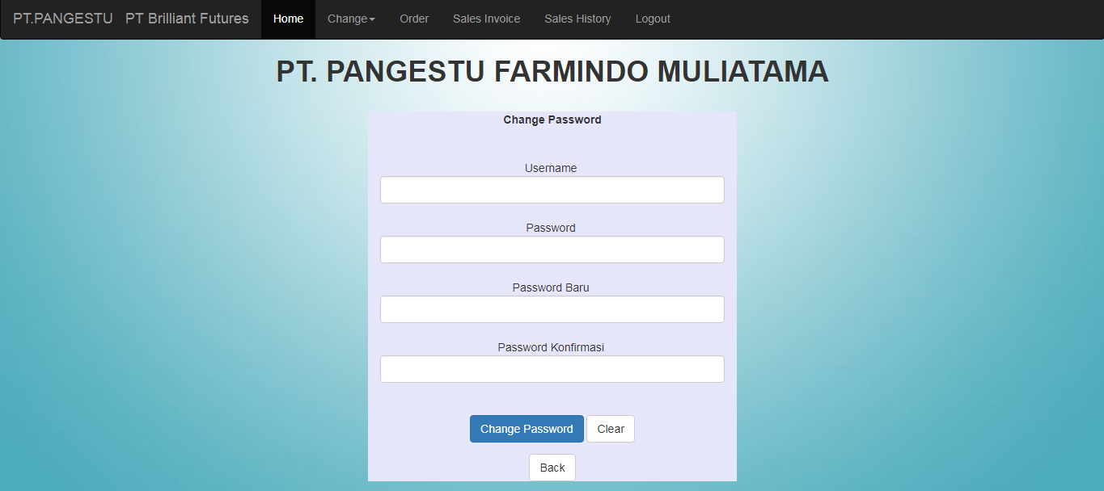
Antarmuka dan kegunaan

Slide 43
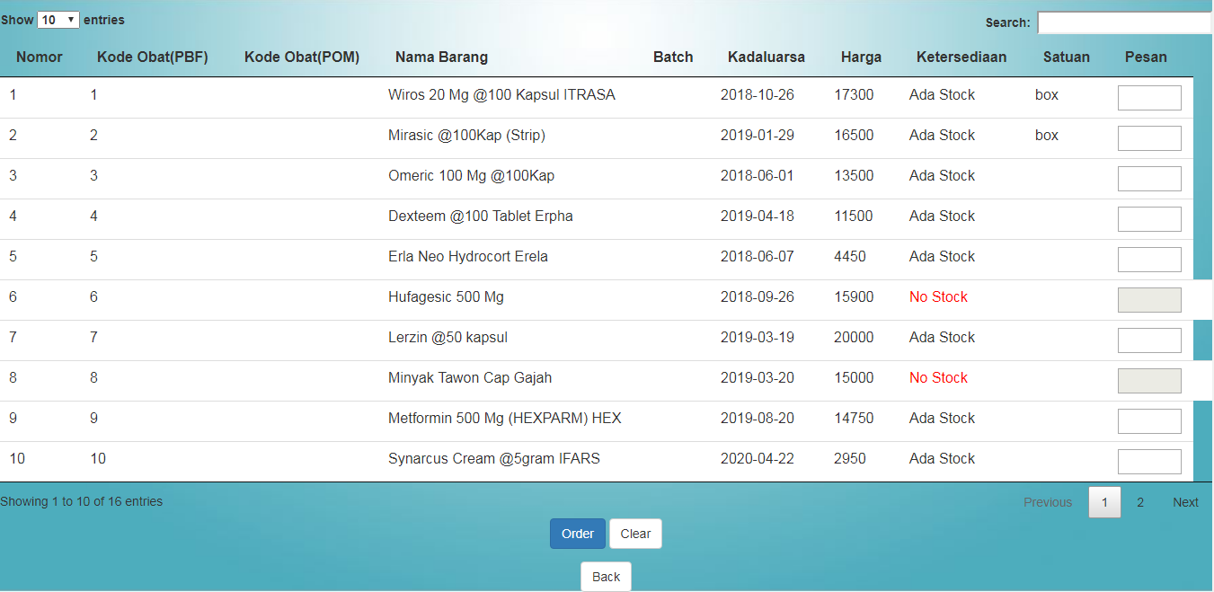
Antarmuka dan kegunaan

Slide 44
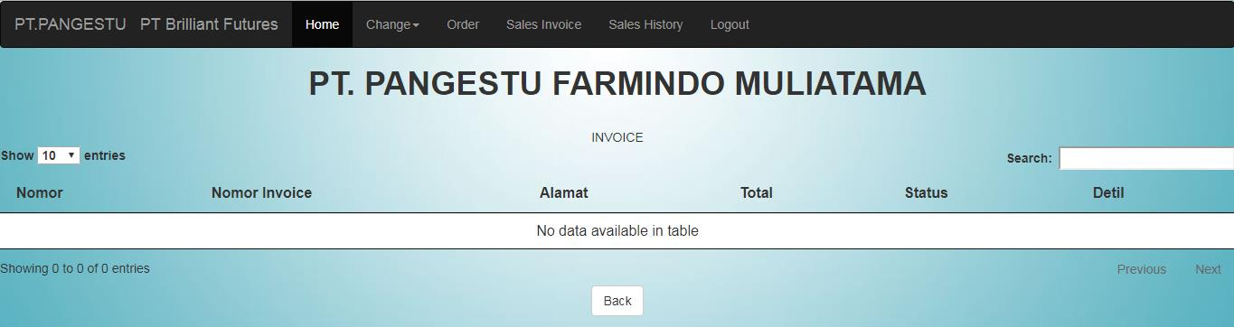
Antarmuka dan kegunaan

Slide 45
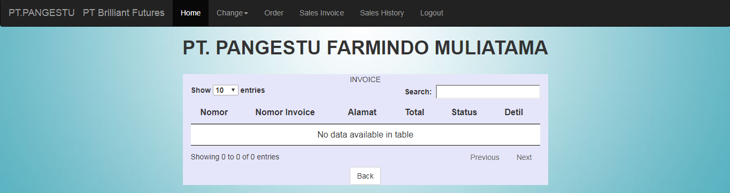
Antarmuka dan kegunaan

Slide 46
BAGIAN 5 PENUTUP

Slide 47
Simpulan
Sistem ini dapat membantu PBF Pangestu Farmindo Muliatama dalam melakukan proses pendataan dan penjualan obat yang dibantu oleh program.
Sistem dapat membantu admin pendata dalam proses pemasukan standar baru program PBF yaitu kode obat dari Badan POM.
Sistem yang melakukan pemesanan per pelanggan diharapkan dapat mempermudah proses pengiriman barang.
Visualisasi antarmuka program lebih mudah dan nyaman dilihat maupun digunakan

Slide 48
Saran
Menambah fitur online, sehingga jika proses sistem informasi dikerjakan oleh lebih dari satu orang dapat dilakukan bersama dan secara efektif serta efisien (tentunya dengan perbaikan sistem).
Mempermudah fitur edit obat (menjadi hanya tinggal klik per obat) sehingga tidak perlu menulis seluruh data detil obat.
Memperbaiki atau menambah fitur-fitur lain (dalam pencarian, pengurutan, penambahan, perbaikan, dan penghapusan) yang lebih bisa membantu kemudahan dalam penggunaan program.

